Slide 2
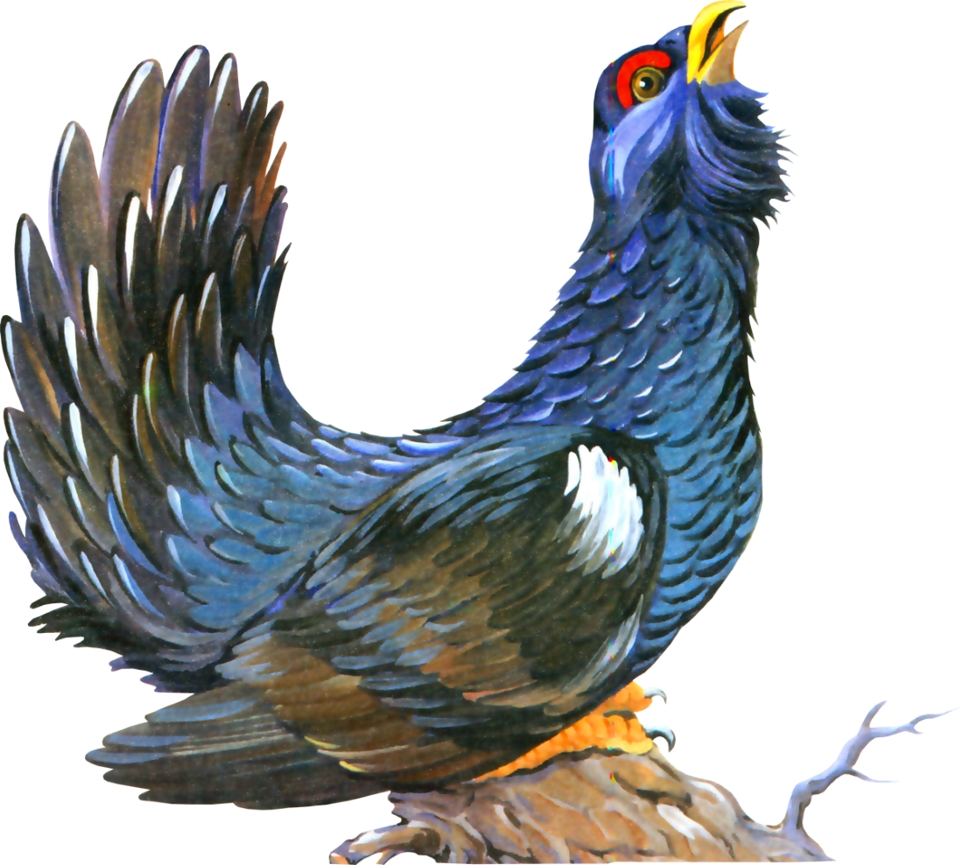
Тетерев сидел у Терентия в клетке,
А тетёрка с тетеревятками в лесу на ветке.

Slide 3
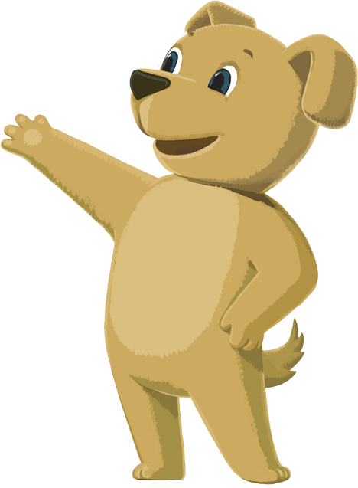
Вспомните, что мы относим к устному народному творчеству.

Slide 4
пословицы
народные песни
поговорки
сказки
устное
народное
творчество
потешки
небылицы
прибаутки
скороговорки
загадки
считалки

Slide 5
Вспомните, какие бывают сказки.
Сказки
…
...
…
…
…

Slide 6
Сказки
народные
авторские
бытовые
волшебные
о животных

Slide 7
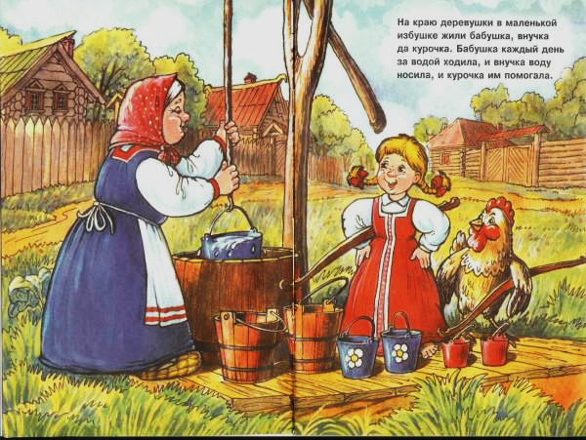
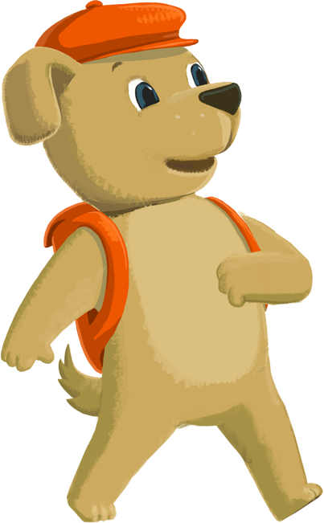
Какую сказку мы прочитали на прошлом уроке?
Чему учит эта сказка? Перескажите её.

Slide 8
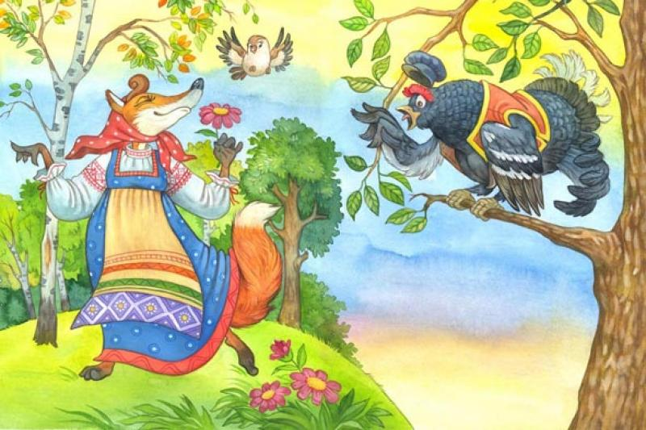
Послушайте сказку.
Рассмотрите иллюстрации к сказке.
Как вы думаете, кто её герои?
Сегодня мы познакомимся со сказкой «Лиса и тетерев». Найдите её в учебнике.
Эта сказка авторская или народная?
Как вы догадались?

Slide 9
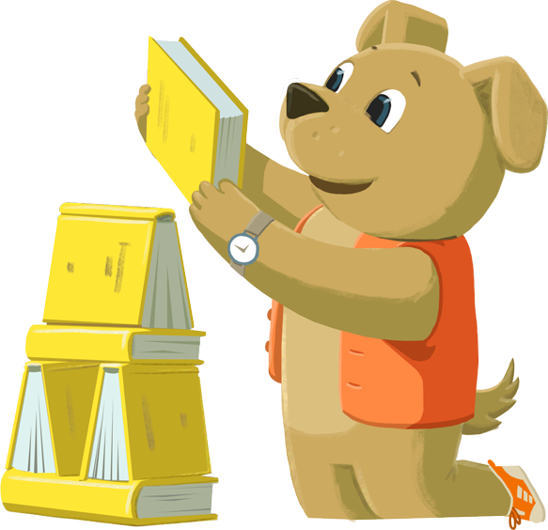
Что значит кабы?

Slide 10
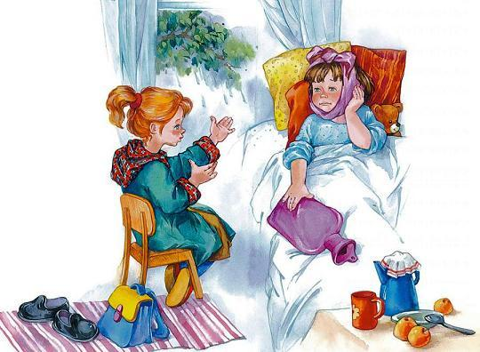
Что значит проведать?

Slide 11
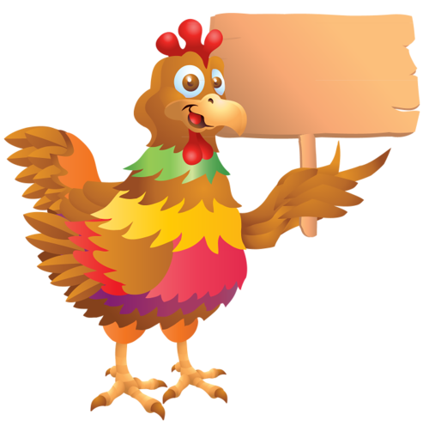
Что значит нынче?
Сего…
Сей…

Slide 12
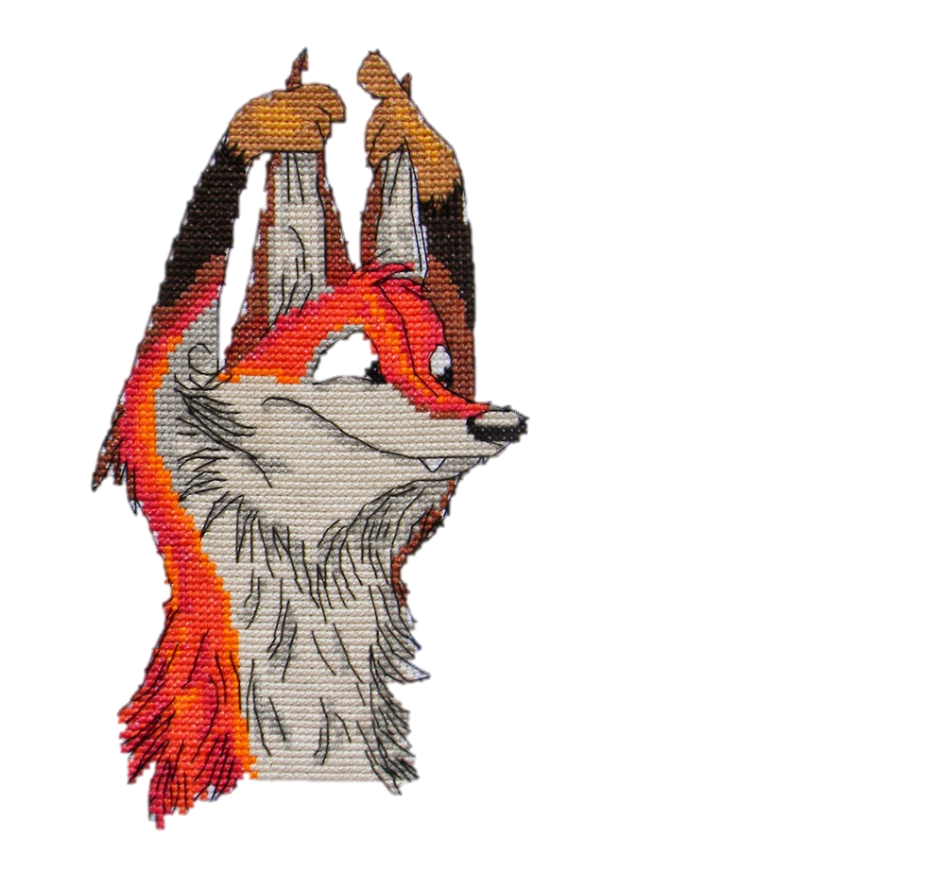
Что значит навострила уши?

Slide 13
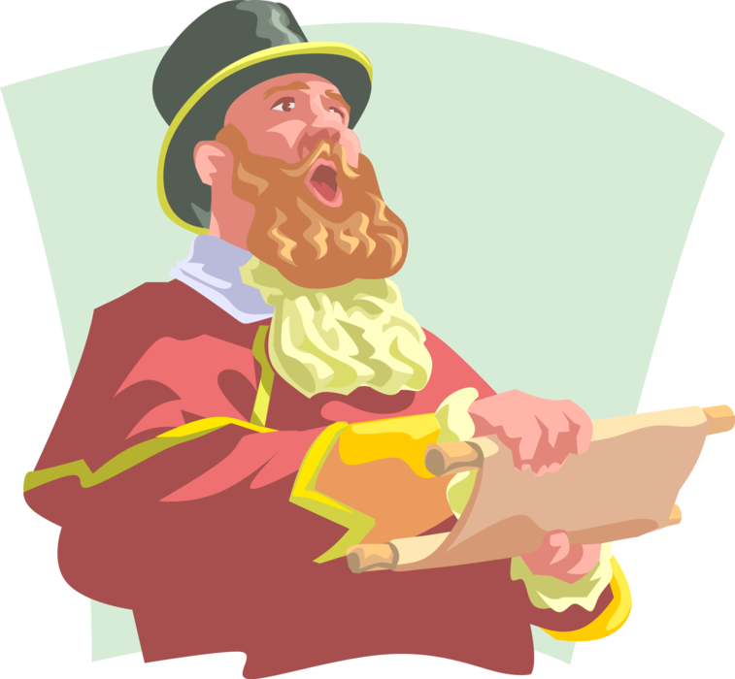
Что значит указ?

Slide 14
Прочитаем сказку по ролям.

Slide 15
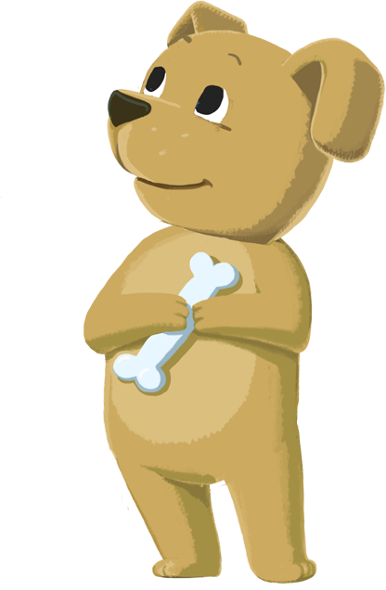
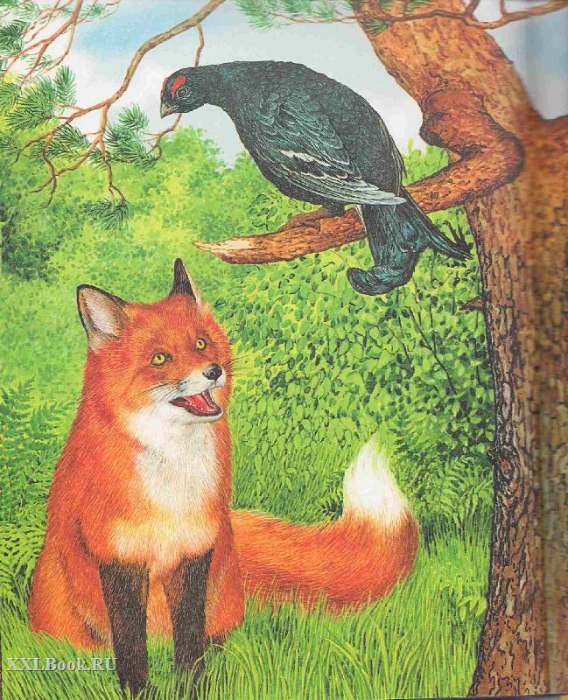
Поддался ли тетерев на ласковые слова лисы?
Прочитайте пословицу на стр. 40 и объясните её смысл. Подходит ли пословица к сказке?
Каким оказался тетерев?
Найдите слова, которые показывают, как с помощью своей находчивости тетерев перехитрил лису.
Как лиса и тетерев приветствовали друг друга? Найдите и перечитайте этот эпизод.
Из каких слов понятно, что лиса хотела обмануть тетерева?

Slide 16
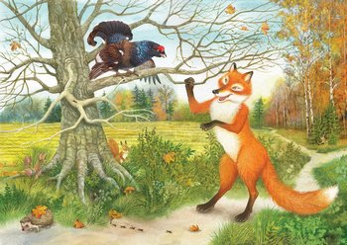
Чему учит эта сказка?

Slide 17
Вспомните, что мы сегодня делали на уроке.
Что вам особенно понравилось?
Что показалось немного трудным?
Спасибо, ребята, за урок!
До новых встреч!

Slide 18
Домашнее задание:
Уч. с. 39-40 читать,
с. 41 №7.

Slide 19
